Slide 1

Boosting
Created and Edited by Amanda Magzal
07

Slide 2
Made up of weak learners (typically stumps).
AdaBoost
Each weak learner has a different weight.
Each weak learner is built using the previous learner’s mistakes.

Slide 3
Building a Forest of Stumps
Chest Pain | Blocked Arteries | Weight | Heart Disease
Yes | Yes | 205 | Yes
No | Yes | 180 | Yes
Yes | No | 210 | Yes
Yes | Yes | 167 | Yes
No | Yes | 156 | No
No | Yes | 125 | No
Yes | No | 168 | No
Yes | Yes | 172 | No
Given a simple dataset with 3 features (chest pain, blocked arteries), we want to build a forest of stumps to predict whether a person has heart disease.
Notes:
לסטאמפ שמסווג טוב יש משקל גבוה, לסטאמפ שמסווג גרוע, יש משקל נמוך

Slide 4
First, all samples get the same weight.
Chest Pain | Blocked Arteries | Weight | Heart Disease
Yes | Yes | 205 | Yes
No | Yes | 180 | Yes
Yes | No | 210 | Yes
Yes | Yes | 167 | Yes
No | Yes | 156 | No
No | Yes | 125 | No
Yes | No | 168 | No
Yes | Yes | 172 | No
Sample Weight
1/8
1/8
1/8
1/8
1/8
1/8
1/8
1/8
Notes:
תחילה לכל התצפיות יש את אותו משקל

Slide 5



Check how well each feature predicts
Chest Pain | Blocked Arteries | Weight | Heart Disease
Yes | Yes | 205 | Yes
No | Yes | 180 | Yes
Yes | No | 210 | Yes
Yes | Yes | 167 | Yes
No | Yes | 156 | No
No | Yes | 125 | No
Yes | No | 168 | No
Yes | Yes | 172 | No
gini = $0.47$
Chest Pain
Yes
No
Yes | No
3 | 2
Yes | No
2 | 1
gini = $0.5$
Blocked Arteries
Yes
No
gini = $0.2$
Weight > 176
Yes | No
3 | 3
Yes | No
1 | 1
Yes
No
Yes | No
3 | 0
Yes | No
4 | 1
Notes:
מחשבים את הgini עבור כל סטאמפ כמו בעץ החלטה

Slide 6

Calculate the total error
Chest Pain | Blocked Arteries | Weight | Heart Disease
Yes | Yes | 205 | Yes
No | Yes | 180 | Yes
Yes | No | 210 | Yes
Yes | Yes | 167 | Yes
No | Yes | 156 | No
No | Yes | 125 | No
Yes | No | 168 | No
Yes | Yes | 172 | No
Sample Weight
1/8
1/8
1/8
1/8
1/8
1/8
1/8
1/8
Weight > 176
Yes
No
Yes | No
3 | 0
Yes | No
4 | 1
The total error is the sum of the weights of the incorrectly classified samples.
$$Total Error=\frac{1}{8}$$
Notes:
עבור כל סטאמפ מחשבים כמה הוא טעה
מספר הפעמים שהוא טעה חלקי מספר התצפיות=טעות כוללת

Slide 7
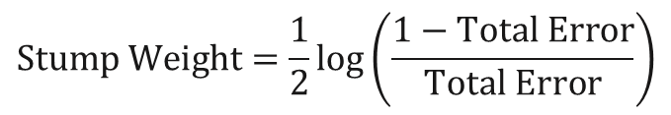
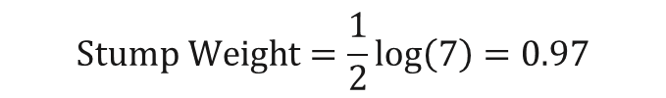
Calculate the stump weight
Chest Pain | Blocked Arteries | Weight | Heart Disease
Yes | Yes | 205 | Yes
No | Yes | 180 | Yes
Yes | No | 210 | Yes
Yes | Yes | 167 | Yes
No | Yes | 156 | No
No | Yes | 125 | No
Yes | No | 168 | No
Yes | Yes | 172 | No
Sample Weight
1/8
1/8
1/8
1/8
1/8
1/8
1/8
1/8
Weight > 176
Yes
No
Yes | No
3 | 0
Yes | No
4 | 1
$$Stump Weight=\frac{1}{2}\log\left(\frac{1−Total Error}{Total Error}\right)$$
$$Stump Weight=\frac{1}{2}\log\left(7\right)=0.97$$
Notes:
בשלב הבא מחשבים מה המשקל של הסטאמפ
כאשר המשקל הכי גבוה שיכול להיות לסטאמפ הוא 1
על מנת לבחור מה הסטאמפ הבא שנבדוק נבצע את התהליך בשקופיות הבאות

Slide 8
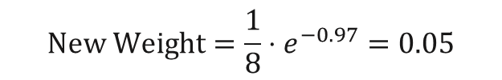
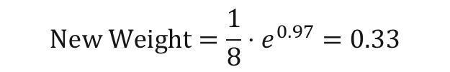
Calculate new sample weights
Chest Pain | Blocked Arteries | Weight | Heart Disease
Yes | Yes | 205 | Yes
No | Yes | 180 | Yes
Yes | No | 210 | Yes
Yes | Yes | 167 | Yes
No | Yes | 156 | No
No | Yes | 125 | No
Yes | No | 168 | No
Yes | Yes | 172 | No
Sample Weight
1/8
1/8
1/8
1/8
1/8
1/8
1/8
1/8
New Weight
0.05
0.05
0.05
0.33
0.05
0.05
0.05
0.05
Increase incorrectly classified samples’ weights.
$$NewWeight=SampleWeight⋅e^{StumpWeight}$$
$$New Weight=\frac{1}{8}⋅e^{0.97}=0.33$$
Decrease correctly classified samples’ weights.
$$NewWeight=SampleWeight⋅e^{−StumpWeight}$$
$$New Weight=\frac{1}{8}⋅e^{−0.97}=0.05$$
Notes:
רוצים לתת חשיבות יותר גדולה לתצפיות שסווגו לא נכון, כדי שהסטאמפ הבא שיבדוק את התצפית יסווג אותה נכון

Slide 9
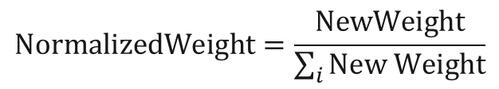
Normalize new sample weights
Chest Pain | Blocked Arteries | Weight | Heart Disease
Yes | Yes | 205 | Yes
No | Yes | 180 | Yes
Yes | No | 210 | Yes
Yes | Yes | 167 | Yes
No | Yes | 156 | No
No | Yes | 125 | No
Yes | No | 168 | No
Yes | Yes | 172 | No
New Weight
0.05
0.05
0.05
0.33
0.05
0.05
0.05
0.05
Norm. Weight
0.073
0.073
0.073
0.49
0.073
0.073
0.073
0.073
The weights need to add up to 1.
$$NormalizedWeight=\frac{NewWeight}{\sum_{i}{New Weight}}$$
The normalized weights will be the sample weights used to create the next stump.
Notes:
מבצעים נירמול של משקל התצפיות על מנת שסך כל משקלי התצפיות יהיה שווה ל1
הנרמול מתבצע באמצעות חלוקת כל משקל של תצפית בסך כל משקלי התצפיות

Slide 10
Build the next stump
Chest Pain | Blocked Arteries | Weight | Heart Disease
Yes | Yes | 205 | Yes
No | Yes | 180 | Yes
Yes | No | 210 | Yes
Yes | Yes | 167 | Yes
No | Yes | 156 | No
No | Yes | 125 | No
Yes | No | 168 | No
Yes | Yes | 172 | No
Sample Weight
0.073
0.073
0.073
0.49
0.073
0.073
0.073
0.073
To build the next stump we can use one of the following methods:
Calculate weighted gini indexes which would put more emphasis on correctly classifying the observations that were misclassified.
Create a new dataset with duplicate copies of the misclassified observations.
Notes:
על מנת לבנות את הסטאפ החדש ניתן להשתמש בחישוב gini משוקלל או ליצור dataset חדש עם שכפולים של התצפיות שסווגו לא נכון

Slide 11
An example of method 2
Chest Pain | Blocked Arteries | Weight | Heart Disease
Yes | Yes | 205 | Yes
No | Yes | 180 | Yes
Yes | No | 210 | Yes
Yes | Yes | 167 | Yes
No | Yes | 156 | No
No | Yes | 125 | No
Yes | No | 168 | No
Yes | Yes | 172 | No
Sample Weight
0.073
0.073
0.073
0.49
0.073
0.073
0.073
0.073
Range
0-0.073
0.073-0.146
0.146-0.219
0.219-0.709
0.709-0.782
0.782-0.855
0.855-0.928
0.928-1
Define a range for each sample, based on the sample weights.
Notes:
The range has some rounding errors.
עבור כל משקל של תצפית מגדירים טווח, כאשר הטווח של כל תצפית הוא המשקל של התצפית הקודמת עד סכום שמקלים של התצפיות עד התצפית הנוכחית

Slide 12
An example of method 2
Chest Pain | Blocked Arteries | Weight | Heart Disease
Yes | Yes | 205 | Yes
No | Yes | 180 | Yes
Yes | No | 210 | Yes
Yes | Yes | 167 | Yes
No | Yes | 156 | No
No | Yes | 125 | No
Yes | No | 168 | No
Yes | Yes | 172 | No
Range
0-0.073
0.073-0.146
0.146-0.219
0.219-0.709
0.709-0.782
0.782-0.855
0.855-0.928
0.928-1
Define a range for each sample, based on the sample weights.
Select a random number between 0-1.
0.72
Notes:
בוחרים מספר רנדומלי בין 0 ל1 ובוחרים את התצפית שלטווח שלה המספר נכנס

Slide 13
An example of method 2
Chest Pain | Blocked Arteries | Weight | Heart Disease
Yes | Yes | 205 | Yes
No | Yes | 180 | Yes
Yes | No | 210 | Yes
Yes | Yes | 167 | Yes
No | Yes | 156 | No
No | Yes | 125 | No
Yes | No | 168 | No
Yes | Yes | 172 | No
Range
0-0.073
0.073-0.146
0.146-0.219
0.219-0.709
0.709-0.782
0.782-0.855
0.855-0.928
0.928-1
Define a range for each sample, based on the sample weights.
Select a random number between 0-1.
Add the observation corresponding to the number to a new dataset.
0.72
Notes:
מוסיפים את התצפית שנבחרה לdataset חדש

Slide 14
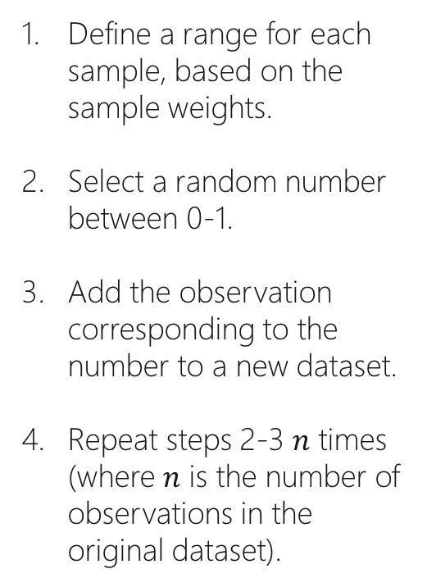
An example of method 2
Chest Pain | Blocked Arteries | Weight | Heart Disease
No | Yes | 156 | No
Yes | Yes | 167 | Yes
No | Yes | 125 | No
Yes | Yes | 167 | Yes
Yes | Yes | 167 | Yes
Yes | Yes | 172 | No
Yes | Yes | 205 | Yes
Yes | Yes | 167 | Yes
Define a range for each sample, based on the sample weights.
Select a random number between 0-1.
Add the observation corresponding to the number to a new dataset.
Repeat steps 2-3 $n$ times (where $n$ is the number of observations in the original dataset).
Notes:
חוזרים על שלבים 2 ו3 n פעמים, כאשר n הוא מספר התצפיות בdataset
כיוון שלתצפיות עם משקל גדול יותר יהיה טווח גדול יותר, יש יותר סיכוי שהן יבחרו, כי יש יותר סיכוי שהמספר הרנדומלי יהיה בטווח שלהן
כך שבdataset החדש שנבנה השורות שסווגו לא נכון, יופיעו יותר פעמים ולכן החשיבות שלהן תהיה יותר גדולה, כיוון שהיא תשפיע יותר על הgini.
מבצעים את תהליך שוב עם הdataset החדש, בוחרים את התנאי עם הפיצול הכי טוב, ומשתמשים בתנאי זה עם הdataset המקורי.

Slide 15
An example of method 2
Chest Pain | Blocked Arteries | Weight | Heart Disease
No | Yes | 156 | No
Yes | Yes | 167 | Yes
No | Yes | 125 | No
Yes | Yes | 167 | Yes
Yes | Yes | 167 | Yes
Yes | Yes | 172 | No
Yes | Yes | 205 | Yes
Yes | Yes | 167 | Yes
The new dataset is used to create the next stump (same process as before).
Note that the original datasets is used to calculate the total error and stump weight just as before, where all observations are given the same weight.
We repeat the same process to create the next stumps.

Slide 16
Classification
Sum up the weights of the stumps for each separate class and select the class with the largest sum.
Regression
Calculate a weighted average of the stumps’ predictions.
Making Predictions
using AdaBoost
Notes:
לא נכנסים לרגרסיה בadaboost, בכללי עושים את זה לפי ממוצע משוקלל

Slide 17
AdaBoost Hyper-Parameters
base_estimator: object, default=None
The base estimator from which the boosted ensemble is built. If None, then the base estimator is DecisionTreeClassifier initialized with max_depth=1.
n_estimators: int, default=50
The maximum number of estimators at which boosting is terminated. In case of perfect fit, the learning procedure is stopped early.
Notes:
היפר-פרמטרים-פרמטרים שניתן להגדיר מראש
אפשר לקבוע כמה סטאמפים רוצים- הדיפולט הוא 50(n_estimators)
בדיפולט adaboost בונה stumps- עצים בעומק 1 אפשר גם לקבוע עומק אחר (base_estiamtor)

Slide 18




AdaBoost
AdaBoost
Resources
Boosting and AdaBoost
AdaBoost Classifier
AdaBoost Regressor

Slide 19
Made up of weak learners (typically tress with 8-32 leaves).
Gradient Boosting
All weak learners are scaled by the same amount.
Each weak learner is built using the previous learner’s mistakes.
Notes:
בדרך כלל משתמשים בעצים עם 8 עד 32 עלים
כל אחד נבנה לפי הטעויות של הקודם

Slide 20
Building the First Tree
Height | Favorite Color | Gender | Weight
1.6 | Blue | Male | 88
1.6 | Green | Female | 76
1.5 | Blue | Female | 56
1.8 | Red | Male | 73
1.5 | Green | Male | 77
1.4 | Blue | Female | 57
Given a simple dataset with 3 features (height, favorite color and gender), we want to implement a gradient boosting model to predict a person’s weight.
Notes:
בדוגמה זו רואים בעיית רגרסייה- הלייבל הוא מספרי

Slide 21
Calculate the average weight
Height | Favorite Color | Gender | Weight
1.6 | Blue | Male | 88
1.6 | Green | Female | 76
1.5 | Blue | Female | 56
1.8 | Red | Male | 73
1.5 | Green | Male | 77
1.4 | Blue | Female | 57
Average weight
71.2
This is the first attempt in predicting the weight.
Notes:
בשלב ראשון מחשבים את הממוצע של כל הלייבלס, זהו החיזוי הראשוני

Slide 22
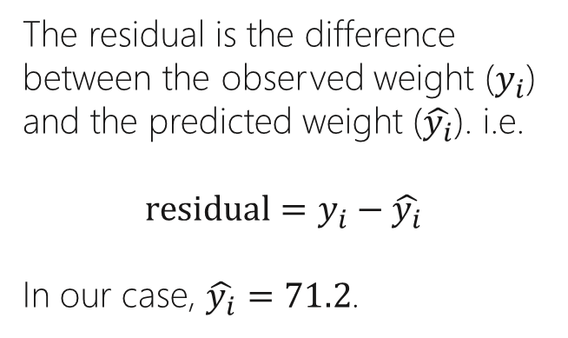
Calculate the residuals
Height | Favorite Color | Gender | Weight
1.6 | Blue | Male | 88
1.6 | Green | Female | 76
1.5 | Blue | Female | 56
1.8 | Red | Male | 73
1.5 | Green | Male | 77
1.4 | Blue | Female | 57
Residual
16.8
4.8
-15.2
1.8
5.8
-14.2
The residual is the difference between the observed weight ($y_{i}$) and the predicted weight ($\hat{y_{i}}$). i.e.
$$residual=y_{i}−\hat{y_{i}}$$
In our case, $\hat{y_{i}}=71.2$.
Notes:
מחשבים את השאריות: המשקל של תצפית yi פחות החיזוי

Slide 23
Build the first tree
We build a tree using the features to predict the residuals.
Height | Favorite Color | Gender | Weight
1.6 | Blue | Male | 88
1.6 | Green | Female | 76
1.5 | Blue | Female | 56
1.8 | Red | Male | 73
1.5 | Green | Male | 77
1.4 | Blue | Female | 57
Residual
16.8
4.8
-15.2
1.8
5.8
-14.2
Gender = F
Height < 1.6
Color not Blue
-14.7
4.8
3.8
16.8
Notes:
The final prediction is the average of the residuals of the observations in the leaf.
בונים עץ רגרסיה ומנסים לחזות את השאריות
תמיד מי שעומד בתנאי הולך שמאלה, לא עומד-ימינה

Slide 24

Make a prediction
Predicted weight = $71.2+0.1⋅16.8=72.9$
Gender = F
71.2
+ 0.1 x
Height < 1.6
Color not Blue
-14.7
4.8
3.8
16.8
Height | Favorite Color | Gender | Weight
1.6 | Blue | Male | 88
Notes:
לוקחים תצפית מהtrain ומנסים לעשות חיזוי: לוקחים את החיזוי הראשוני ומחברים עם0.1 כפול החיזוי של השארית מהעץ זה יהיה החיזוי החדש

Slide 25
The Learning Rate
Learning Rate
Gender = F
71.2
+ 0.1 x
Height < 1.6
Color not Blue
The learning rate is a hyperparameter used to scale the predictions of the trees.
Making small steps prevents overfitting (results in lower variance).
-14.7
4.8
3.8
16.8
Notes:
0.1 הוא קצב הלמידה, הוא היפר-פרמטר, מבצעים צעדים קטנים כדי למנוע overfitting

Slide 26
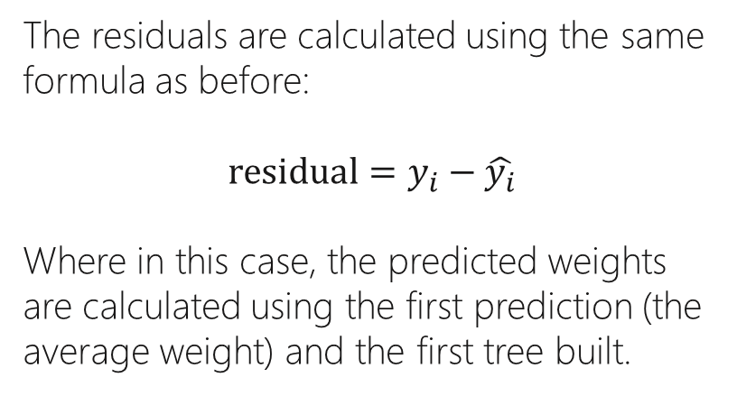
Calculate the new residuals
Height | Favorite Color | Gender | Weight
1.6 | Blue | Male | 88
1.6 | Green | Female | 76
1.5 | Blue | Female | 56
1.8 | Red | Male | 73
1.5 | Green | Male | 77
1.4 | Blue | Female | 57
Residual
15.1
4.3
-13.7
1.4
5.4
-12.7
The residuals are calculated using the same formula as before:
$$residual=y_{i}−\hat{y_{i}}$$
Where in this case, the predicted weights are calculated using the first prediction (the average weight) and the first tree built.
Notes:
מחשבים שאריות חדשות: מחסירים את החיזוי החדש מהערך המקורי

Slide 27
Calculate the average value of the label (this is the initial prediction).
Calculate the residuals.
Build a tree using the features to predict the residuals.
Use the initial prediction and previous trees to make a prediction. Make sure to scale using a learning rate.
Repeat steps 2-4 until the desired number of trees is reached or the residuals don’t significantly change.
Gradient Boosting (Regression) Steps
Notes:
מחשבים את הממוצע של כל התצפיות
מחשבים שאריות
בונים עץ בעזרת הfeatures כדי לחזות את השאריות
משתמשים בחיזוי המקורי והעץ כדי לבצע חיזוי חדש עם Learning rate
חוזרים על שלבים 2-4 עד שמספר העצים הנדרש מתקבל או שהשאריות לא גורמות להבדל משמעותי

Slide 28
Gradient Boosting Hyper-Parameters
loss (classification): {‘deviance’, ‘exponential’}, default=’deviance’
Loss function to be optimized.
loss (regression): {‘squared_error’, ‘absolute_error’, ‘huber’, ‘quantile’}, default=’squared_error’
Loss function to be optimized.
learning_rate: float, default=0.1
Learning rate shrinks the contribution of each tree by learning_rate. There is a trade-off between learning_rate and n_estimators.
n_estimators: int, default=100
The number of boosting stages to perform. Gradient boosting is fairly robust to over-fitting so a large number usually results in better performance.
The same parameters used for decision trees can be used for gradient boosting.
Notes:
Loss-ממזערים את הSSR
Learning rate-בדיפולט 0.1
n_estimators- מספר העצים שרוצים
ותכונות נוספות של העצים

Slide 29
Gradient Boost Regression
Intro to Gradient Boosting
Resources
Gradient Boosting
Gradient Boosting Classifier
Gradient Boosting Regressor

